Slide 1
Geração de Chaves Criptográficas Usando Um Algoritmo Bio Inspirado
Nicholas B. F. F. Hugueney
Trabalho de Conclusão de Curso – 2014
Projeto Final I
Orientador: Prof. Dr. Carlos Miguel Tobar Toledo
Coorientador: Micael Cabrera Carvalho

Slide 2
Introdução
Chaves criptográficas são usadas para cifrar dados sensíveis;
PKC (Public Key Cryptography) é o modelo mais utilizado atualmente;
Chaves são classificadas de acordo com sua robustez, característica que promove maior qualidade de segurança ao dado cifrado.

Slide 3
Segurança por criptografia é refém do poder de processamento das máquinas;
Cifras podem ser quebradas por força bruta;

Slide 4
Problema
A escolha de uma chave criptográfica robusta não é uma tarefa simples;
Se existe uma solução, esta pode sempre ser encontrada por força bruta, basta tempo.
Tamanho grande de chave não é suficiente para segurança;
Ataques podem ser conduzidos de forma distribuída;

Slide 5
Objetivo
Gerar chaves criptográficas robustas.

Slide 6
Diagramas
Use Case
Sequência (GA)

Slide 7
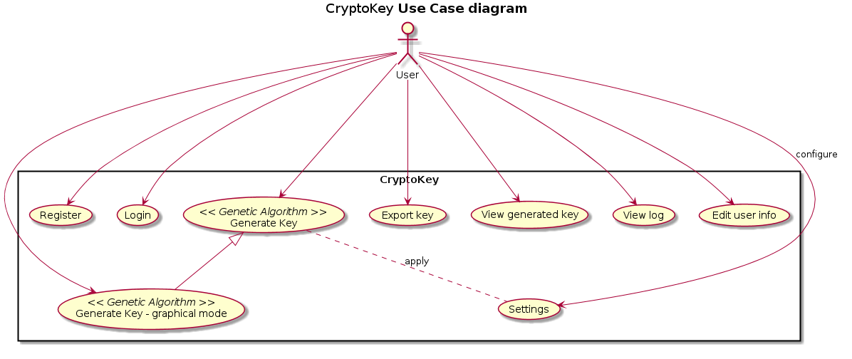
Diagrama de Caso de Uso

Slide 8
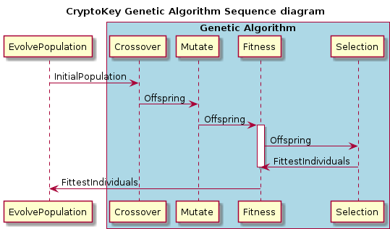
Diagrama de Sequência (GA)

Slide 9
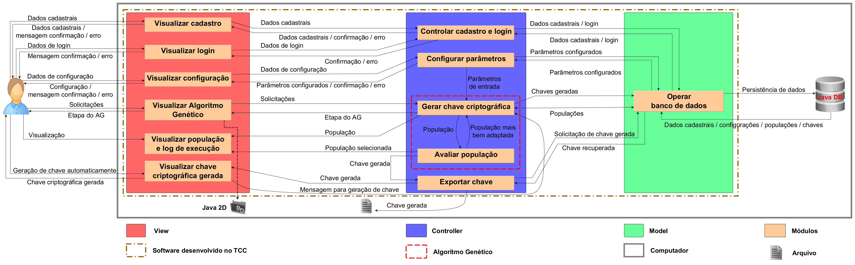
Diagrama de Arquitetura

Slide 10
Dificuldades
Chaves criptográficas;
Algoritmo Genético (AG);
Representação gráfica da execução do AG;
Etapa de fitness do AG.

Slide 11
Plano de Avaliação
Chaves geradas serão avaliadas através de testes estatísticos:
  Frequency test (Pearson's Chi-square);
  Gap test;
O sucesso do trabalho será determinado uma vez que os resultados dos testes mostrem que há aleatoriedade na geração de chaves.

Slide 12
Horas trabalhadas
Durante o desenvolvimento do trabalho, o aluno percebeu que as estimativas de horas de trabalho nao foram precisas, de tal forma que o cronograma precisou ser reajustado.
O cronograma, portanto, passou a contar com 7 sprints de 30 horas cada.
Essa atualizacao pode ser observada no plano de trabalho

Slide 13
Horas trabalhadas
Sprint 1: 34 horas (terminada)
Sprint 2: 63 horas (terminada)
Total trabalhado: 97 horas
Total previsto: 210 horas
Progresso: 97/210 = 46,19%

